Slide 1
AutoPilote X OPEN PROJECT DRONE
Deuxième présentation dans le cadre du projet technologique de la troisième année technologique à l’université de bordeaux
Membres du groupe:
MEKHZOUMI Athman – DIALLO Boubacar – MELANÇON Victor

Slide 2
Table des matières
Dans ce qui va suivre, nous parlerons des points suivant:
1 – Présentation rapide du projet.
2 - Travail effectué jusqu'à l'heure actuelle.
3 - Problèmes rencontrés et choix effectués.
4 - La prochaine étape et le travaille restant.
5 – Planning (Gantt).

Slide 3
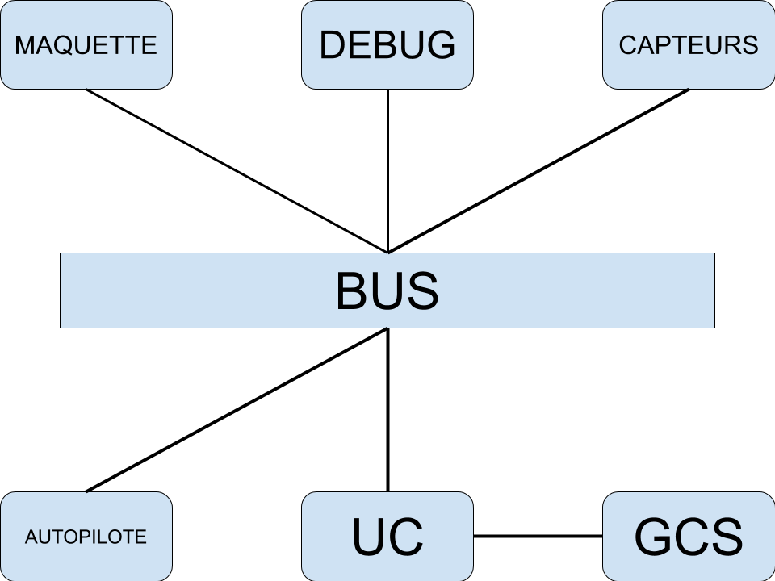
1 - Présentation rapide du projet
L’objectif du projet est de mettre en œuvre un
simulation de système de drone avec ses différents
composants

Slide 4
2 – Travail effectué jusqu'à l'heure actuelle
Le travail effectué inclut les points suivant :
1 - Architecture modulable, facilite la maintenabilité.
2 - Implémentation des classes Capteurs.
3 – Communication avec le Bus.
4 - Débogage.

Slide 5
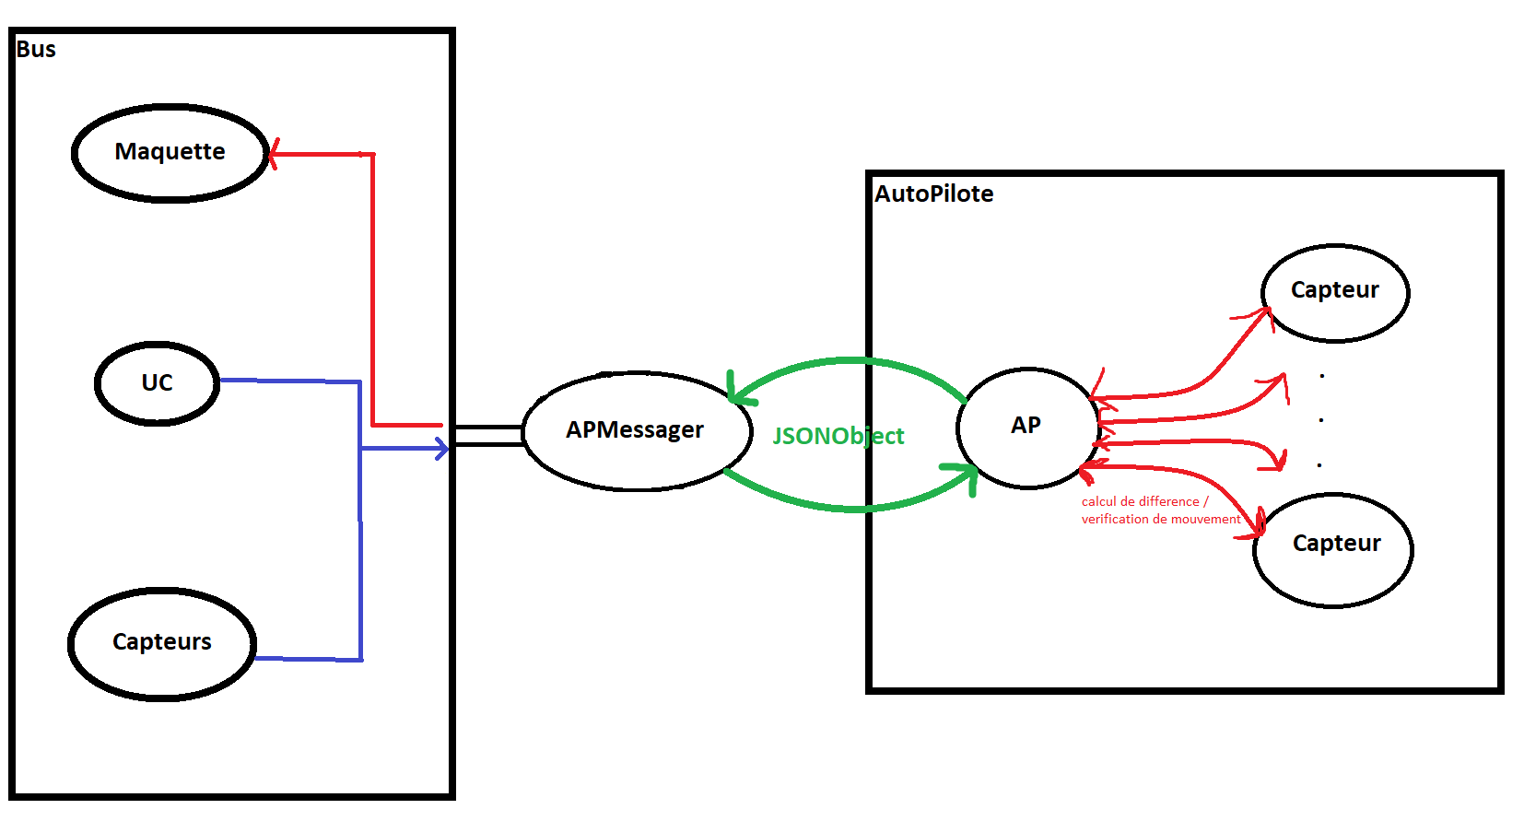
2 – Travail effectué jusqu'à l'heure actuelle
Le fonctionnement global du module AP :

Slide 6
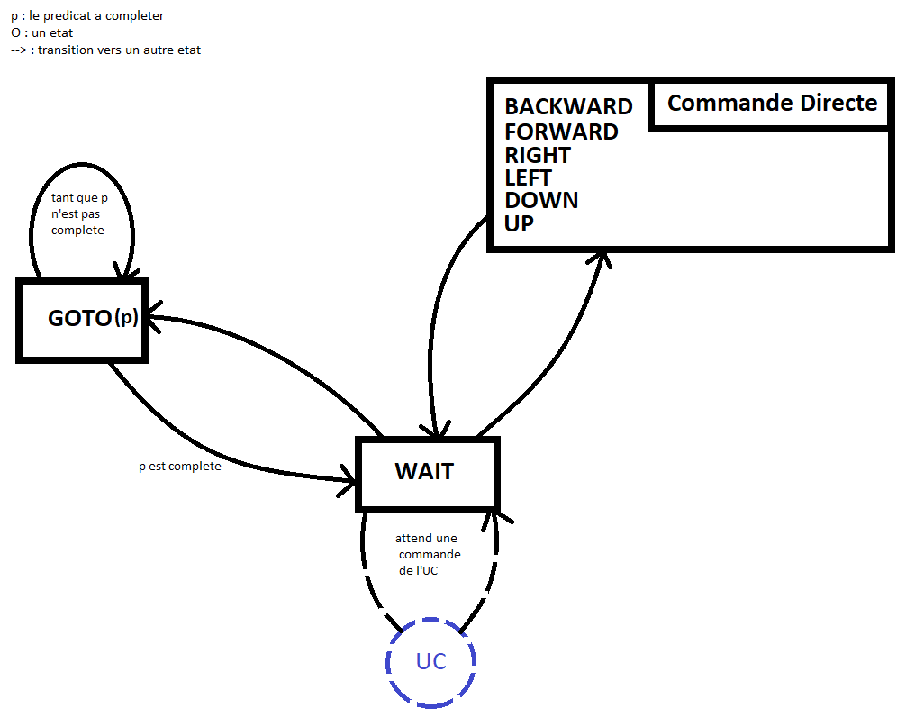
2 – Travail effectué jusqu'à l'heure actuelle
Fonctionnement interne de l’Autopilote :

Slide 7
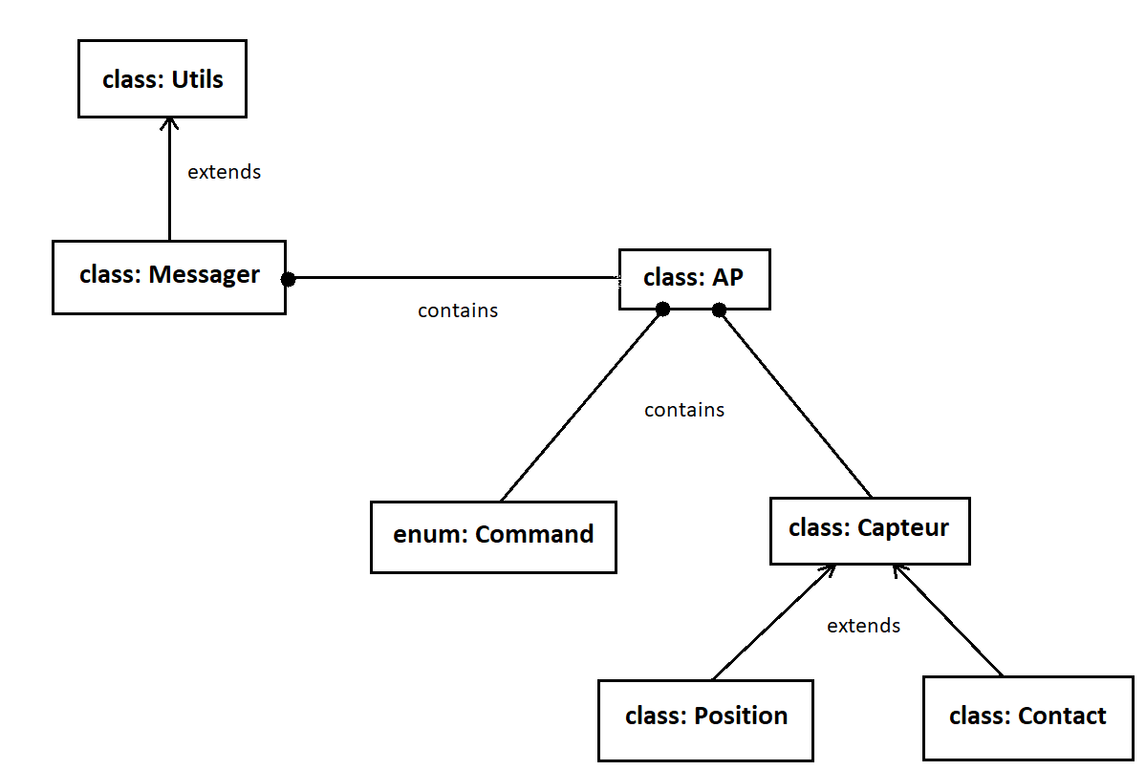
2 – Travail effectué jusqu'à l'heure actuelle
Modèle de l’Autopilote

Slide 8
3 – Problèmes rencontrer et choix effectués.
Problème : Adapter l’autopilote à l’ajout de commande
Solution : Décomposer l’autopilote en plusieurs parties
Problème : Quelques changements de formats de paquets JSON
Solution : Modifications du reformatage de paquets dans la classe APUtils
Problème : UC non-lié à l’autopilote
Solution : Délégation au groupe GCS

Slide 9
4 - La procaine étape et le travaille restant
- Mettre en place la communication avec le composant Débug
- Tester le bon fonctionnement des “calculs” effectué par la classe AP

Slide 10
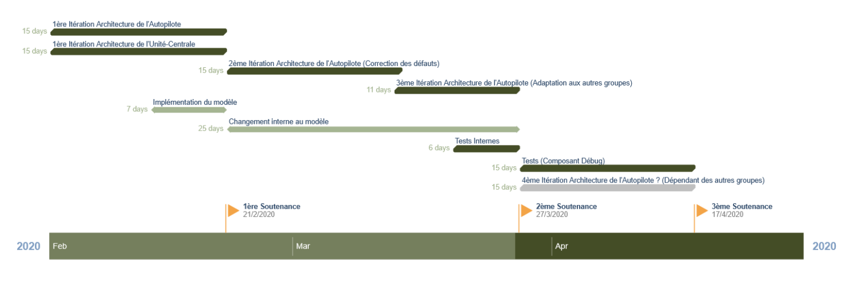
5 - Planning.

